Slide 1
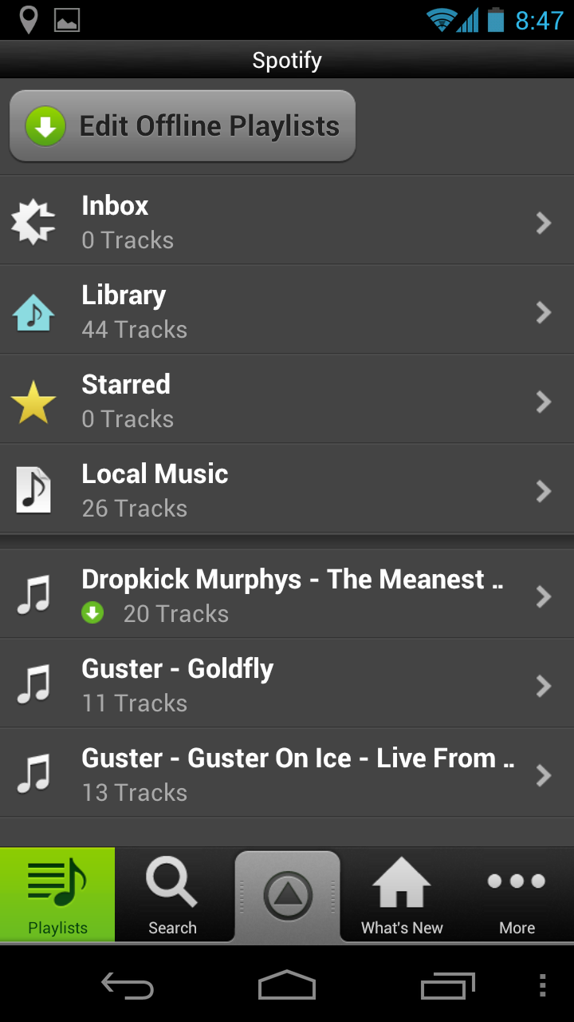

Slide 2
Layouts / Views
Layouts vs Views
XML
LinearLayout
RelativeLayout
Alternative Resources
CardView
RecyclerView / ListView
CoordinatorLayout

Slide 3
Layouts vs Views
Benutzeroberflächen werden aus Views und davon erbenden ViewGroups aufgebaut.
Layouts sind Views
Layouts ordnen Views an
LinearLayout, RelativeLayout
Jede View hat ein 'width' und 'height' Attribut
Buttons, Labels, EditText

Slide 4
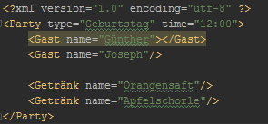
Was ist XML?
XML ist aus Elementen und Attributen aufgebaut.
eXtensible Markup Language, XML

Slide 5
LinearLayout
Das LinearLayout ist eine ViewGroup, die ihre Komponenten in einer Richtung anordnen. Dies kann sowohl vertikal als auch horizontal sein.
- Nacheinander angeordnet
- Gewichtung der Komponenten

Slide 6
RelativeLayout

